Slide 1
Озорные звуки
Заднеязычные звуки Г-К-Х (автоматизация в скороговорках
Учитель-логопед: Кулик Елена Григорьевна

Slide 2

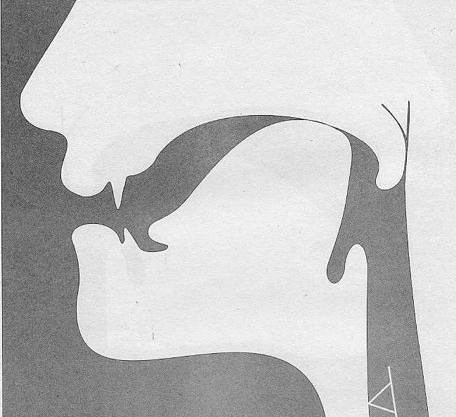
Звук – К – согласный, ротовой, взрывной, заднеязычный (задненебный), глухой.
Артикуляция звука – К –
Губы раскрыты, занимают нейтральное положение; зубы разомкнуты; кончик языка лежит у нижних зубов, не касаясь их, передняя и средняя часть спинки языка опущены, задняя часть поднята и упирается в мягкое небо (на стыке твердого и мягкого неба), боковые края языка слегка касаются задней части твердого неба; мягкое небо поднято, прижато к задней стенке глотки и закрывает проход в носовую полость; голосовые складки не напряжены, разомкнуты, не вибрируют – голос не образуется; воздушная струя выходит через ротовую полость, взрывая смычку между между задней частью спинки языка и мягким небом, выдох сильный.

Slide 3
ПОДГОТОВКА К ПОСТАНОВКЕ ЗВУКА – К --
Нарушения
произношения
Каппацизм —
а) отсутствие звука (заменяется щелчком голосовых связок);
б) искажение звука (носовое, боковое произношение).
Паракаппацизм — замена звуками Т, X.
Дефект часто отражается на письме.
ПРЕДРАСПОЛАГАЮЩИЕ ФАКТОРЫ:
высокое и узкое твердое и мягкое небо,
нарушение фонематического слуха,
слабость отдельных мышц языка,
нарушение иннервации мышц языка,
незначительное снижение физического слуха.
1. Развитие слухового внимания и памяти в неречевых и речевых играх.
2. Развитие фонематического слуха в упражнениях с бездефектными звуками.
3. Подготовительные артикуляционные упражнения:
«Кто сильнее?», «Горка», дышать носом с широко раскрытым ртом.
ПОСТАНОВКА ЗВУКА – К –
По подражанию с тактильно-вибрационным контролем толчка воздуха тыльной стороной ладони (крайне редко).
2. Механический способ (является преобладающим).

Slide 4
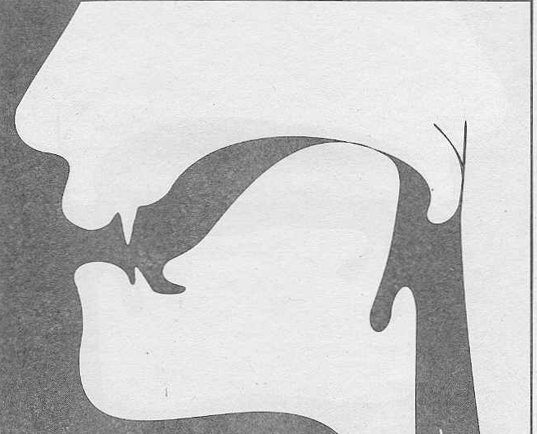
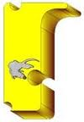
Звук –Г – согласный, ротовой, взрывной, заднеязычный (задненебный), звонкий. Артикуляция звука – Г - такая же, как и звука – К - , с одной отличительной особенностью: голосовые связки при произношении звука – Г - сомкнуты и вибрируют, образуя голос, воздушная струя слабее, чем при звуке –К - .

Slide 5
НАРУШЕНИЕ ПРОИЗНОШЕНИЯ -Г- и -Г‘ -
Гаммацизм — отсутствие, искажение звука.
Парагаммацизм — замена звуками Д, К, Д', К', что часто отражается на письме.
ПРЕДРАСПОЛАГАЮЩИЕ ФАКТОРЫ
Те же, что и при нарушении произношения звука К.
ПОДГОТОВКА К ПОСТАНОВКЕ
Та же, как и при нарушении произношения звука К.
ПОСТАНОВКА ЗВУКА -Г-
1. Возможна по подражанию от К с включением голоса и обязательным тактильно-вибрационным контролем (сопряжено и отражено).
2. В трудных случаях используется механический способ от звука Д с зондом, шпателем или пальцем (логопеда, ребенка):

Slide 6

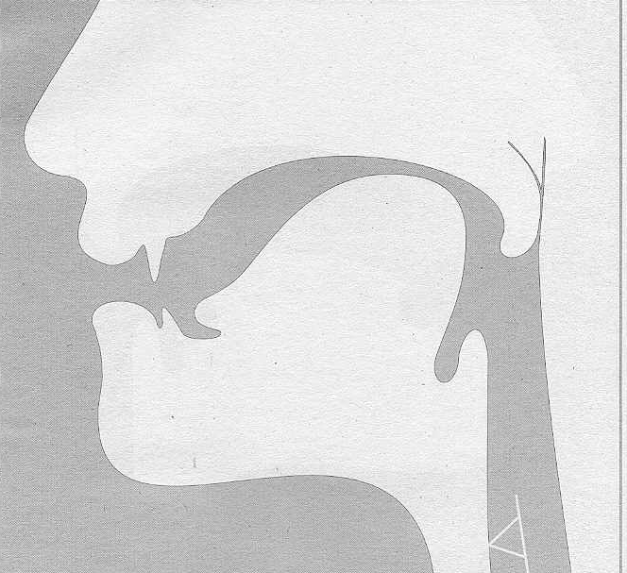
Звук – Х – согласный, ротовой, щелевой, заднеязычный (задненебный), глухой. Артикуляция звука – Х – отличается от артикуляции звука – К – только отсутствием смычки задней части спинки языка с небом (вместо смычки образуется щель) и воздушная струя более длительная.

Slide 7
ПОСТАНОВКА ЗВУКА X
НАРУШЕНИЕ ПРОИЗНОШЕНИЯ X и X‘
Хитизм — отсутствие или искажение звука (встречается редко).
Парахитизм — замена звуками К, С, Т, (К', С', Т').
ПРЕДРАСПОЛАГАЮЩИЕ ФАКТОРЫ
Общие для всех небных звуков.
1. Звук X легко вызывается по подражанию, используются упражнения «Погреем руки», «Подуем теплым воздухом».
2. Иногда можно получить звук X от звука К, произносимого длительно с придыханием.
3. В трудных случаях звук ставится с механической помощью (зонд, шпатель, палец) от звука С:

Slide 8
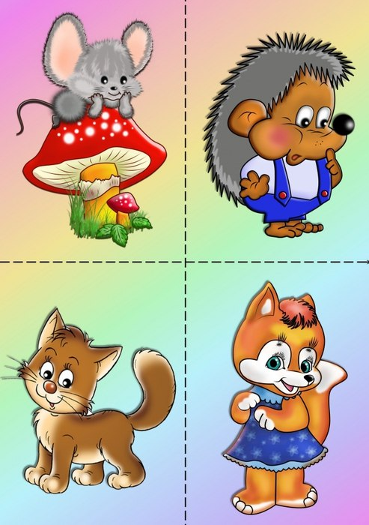

АВТОМАТИЗАЦИЯ ЗВУКОВ:
Прямые слоги
Слова с прямыми слогами
Слоги со стечением согласных
Слова со стечением согласных
Дифференциация заднеязычных звуков
Лексико-грамматические упражнения и упражнения в звукослоговом анализе
Словосочетания (проговаривание, выборочное спряжение)
Работа с фразой
Упражнения с разрезной азбукой в составлении всех возможных вариантов слов из данных букв
Чисто- и скороговорки

Slide 9
Автоматизация заднеязычных звуков в словах
«Подбери словечко»
« Выбери правильный вариант»
Как-то вечером две мышки
Унесли у Пети…(книжки)
Шел по лесу шустрый мишка
На него свалилась…(шишка)
«Грузы я возить привык!» –
Говорит нам…(грузовик)
Портфель я выронил из рук
Такой большой на ветке…(жук)
Говорила мышка мышке:
-До чего люблю я…
(сыр, мясо, книжки)
Две лисички, две сестрички
Отыскали где-то…
(спички, щетку, ножик)
Шепчет ночью мне на ушко
Сказки разные…
(перина, подушка, рубашка)

Slide 10
Сказала дверь: «Мой дорогой!
Не открывай меня…..»
(плечом, коленом, ногой)
«Грузы я возить привык!» –
Говорит нам…(грузовик)
Не дрожи Сережка,
Это наша…(кошка)
И назад, и вперед
Может плыть…(пароход)
У новогодней елки
Колкие…(иголки)
Мы собрали васильки,
На головах у нас…(венки)

Slide 11
Послушай рифмовку, найди в ней «неправильное» слово и замени его похожим по звуковому составу и подходящим по смыслу словом.
Много снега во дворе – Не случайно у сестрички
Едут ТАНКИ по горе. С ФАНТИКАМИ две косички
(санки) (бантиками)
Отругала мама зайку – Хулиганам не до шутки,
Не надел под свитер ГАЙКУ. Если Рекс в собачей ДУДКЕ
(майку) (будке)

Slide 12
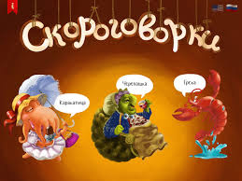
Трое друзей собрались на пригорке,
Рассказать друг другу скороговорки.

Slide 13
Говорим правильно и красиво
Котик ниток клубок
Укатил в уголок.
Клава клала лук на полку
Кликнула к себе Николку
Капа лопатой копала канавку.
Котам – котлетки,
Деткам – таблетки
Палка не кроткая,
Палка короткая.
У Марка – каракули.
У Коли – каникулы.
У крота короткие лапки.
У Феклы беленький фартук.
У котика маленький ротик.

Slide 14
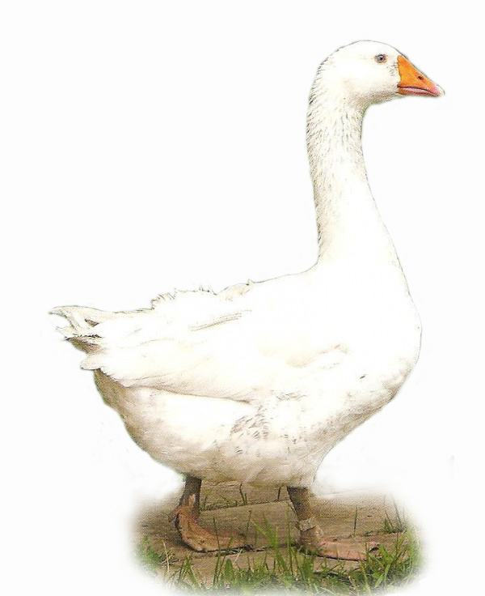
Говорим не торопясь, внятно.
Над Волгой иволга.
У Агафона – магнитофон.
У Инги и Игната – ангина.
Пугало напугало на лугу иволгу.
- Га-га-га, -
Гогочет гусь, -
Я семьей своей горжусь!
На гусят и на гусыню
Все гляжу – не нагляжусь!

Slide 19
Выпал иней на луга,
Щиплет гусям лапки.
— Гуси! Гуси!
— Га-га-га!
— Надевайте тапки!
Надевайте тапки —
Берегите лапки*.
Хомяк зимою, в холод лютый
Не хочет мерзнуть ни минуты.
Хитрец холодною порой
Храпит в хоромах под землей.

Slide 20
Спасибо за внимание

